Slide 1
《数字电子技术基础》（第五版）教学课件
清华大学
阎石 王红
联系地址：清华大学 自动化系
邮政编码：100084
电子信箱：wang_hong@tsinghua.edu.cn
联系电话：(010)62792973

Slide 2
第十章
脉冲波形的产生和整形

Slide 3
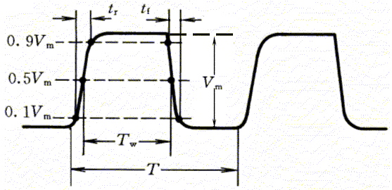
10.1 概述
一、获取矩形脉冲的方法
1. 脉冲波形发生电路
2. 脉冲波形整形电路
二、描述矩形脉冲特性的主要参数

Slide 4
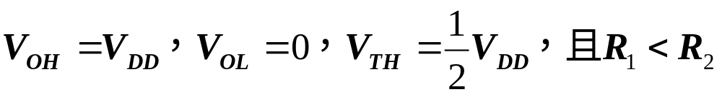
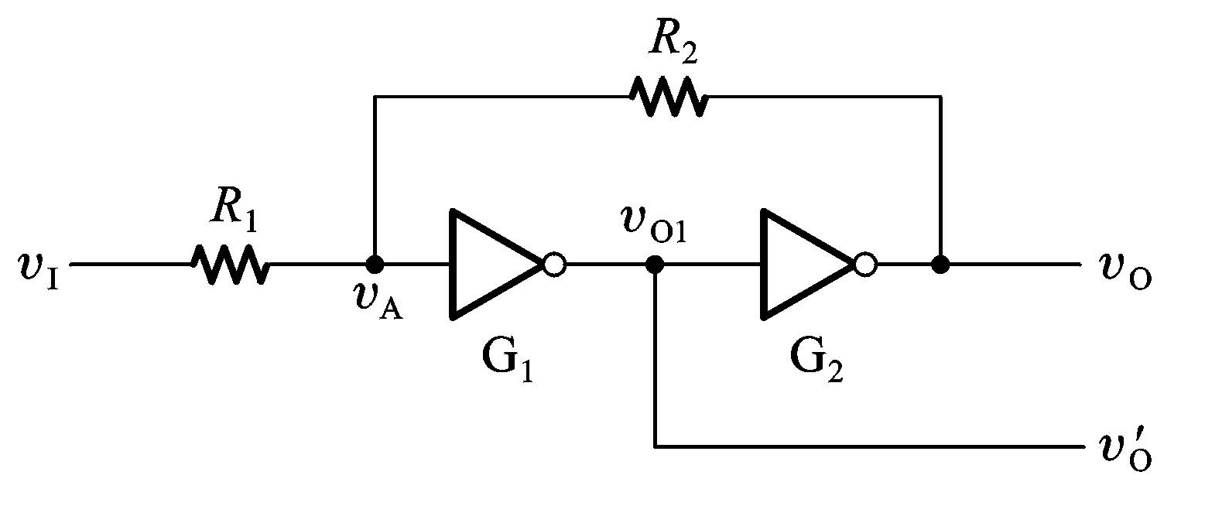
10.2 施密特触发器（常用的一类脉冲整形电路）
10.2.1 用门电路组成的施密特触发器

Slide 5
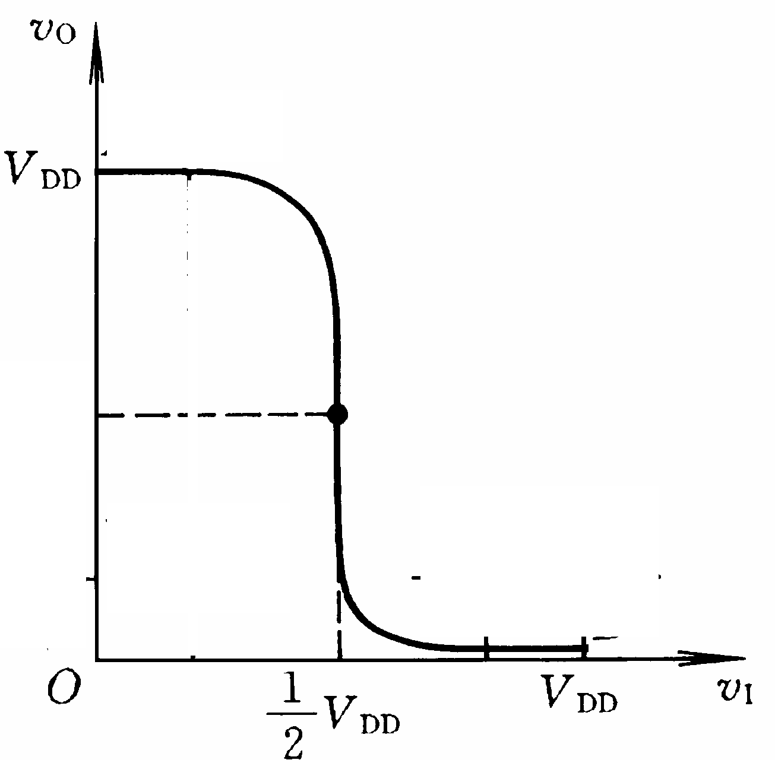
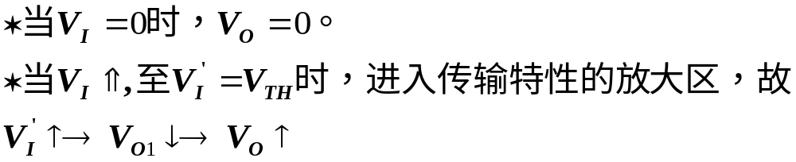
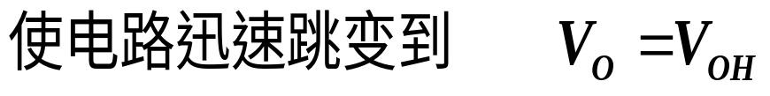
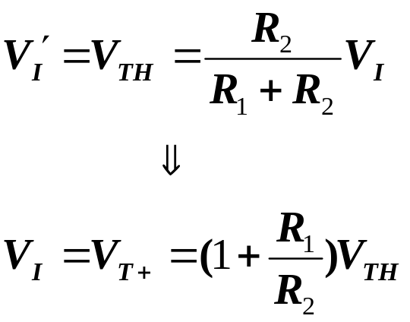

Slide 6
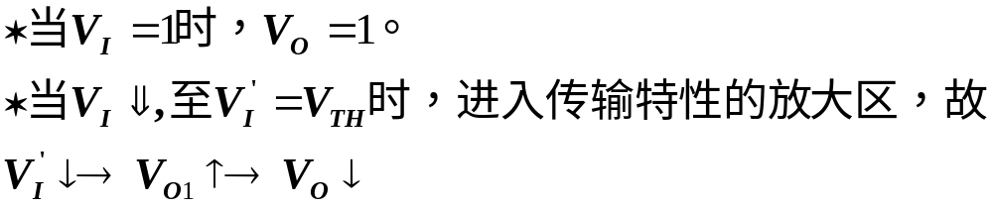
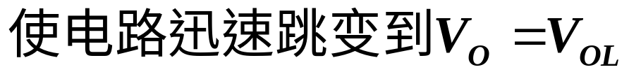
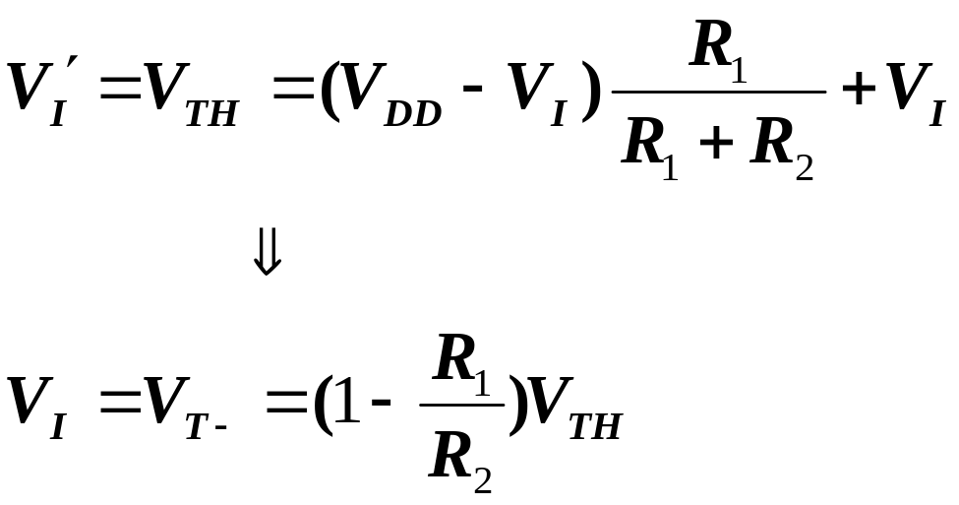

Slide 7
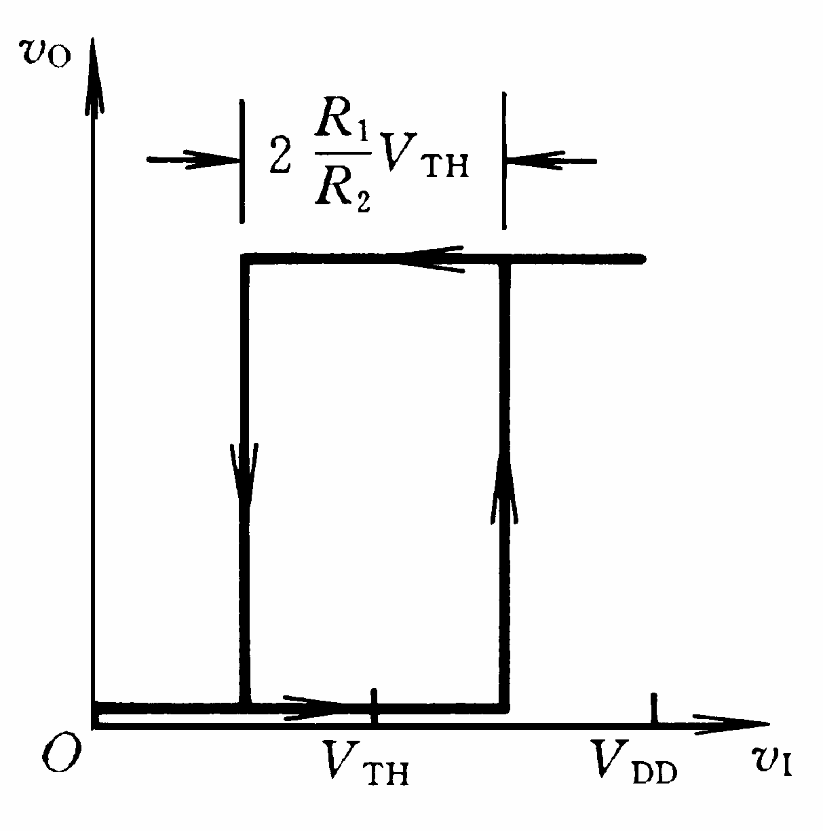
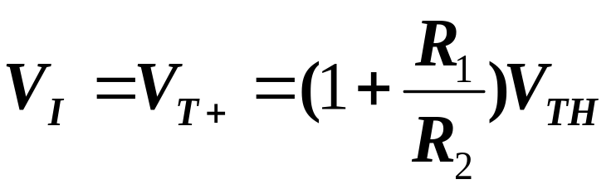
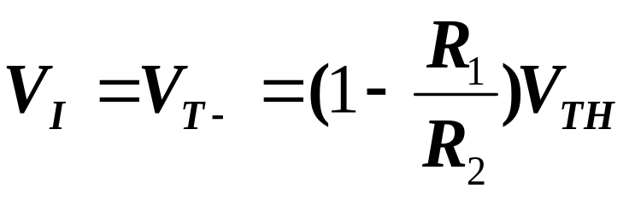
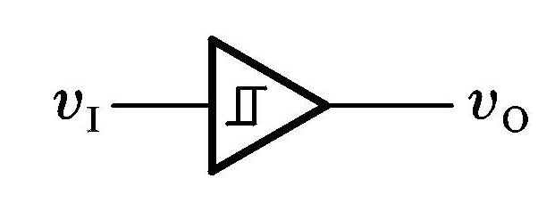

Slide 8
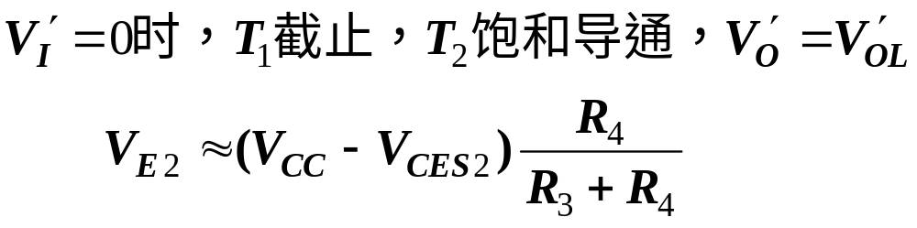
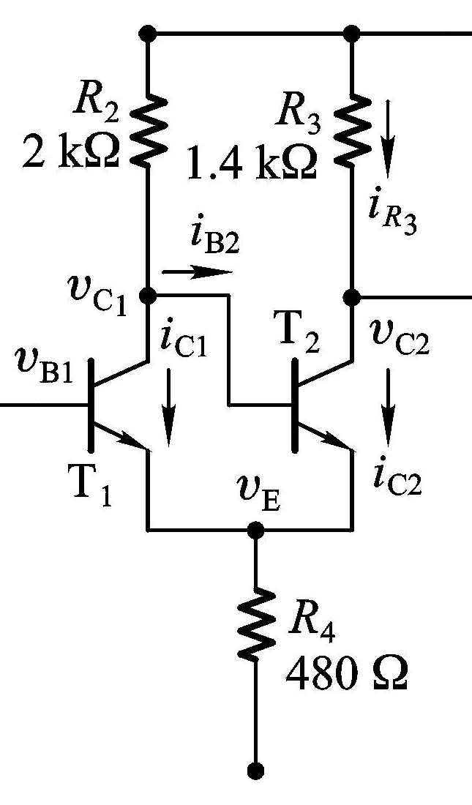
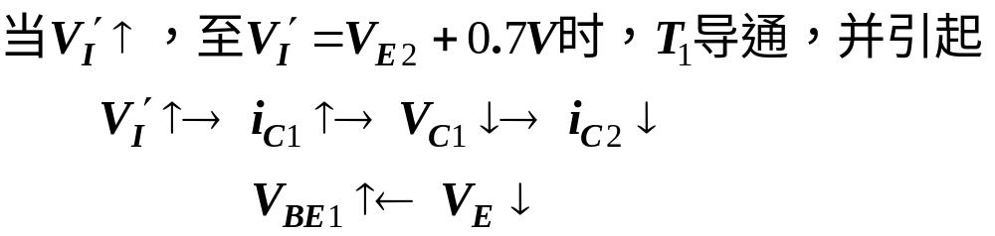
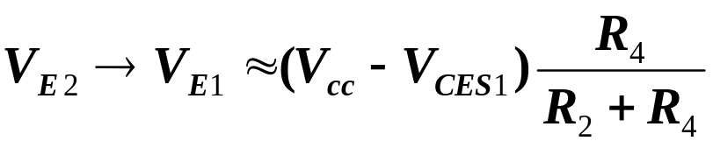

10.2.2 集成施密特触发器
一、双极型IC
1.

Slide 9
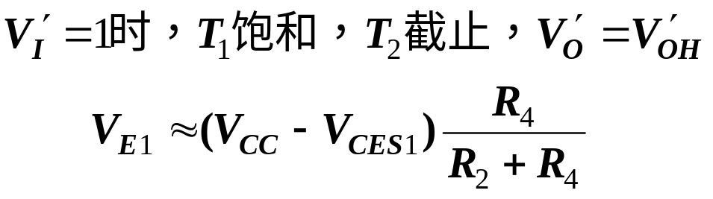
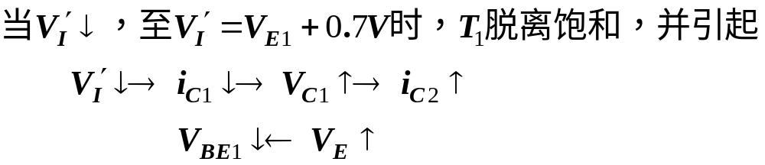
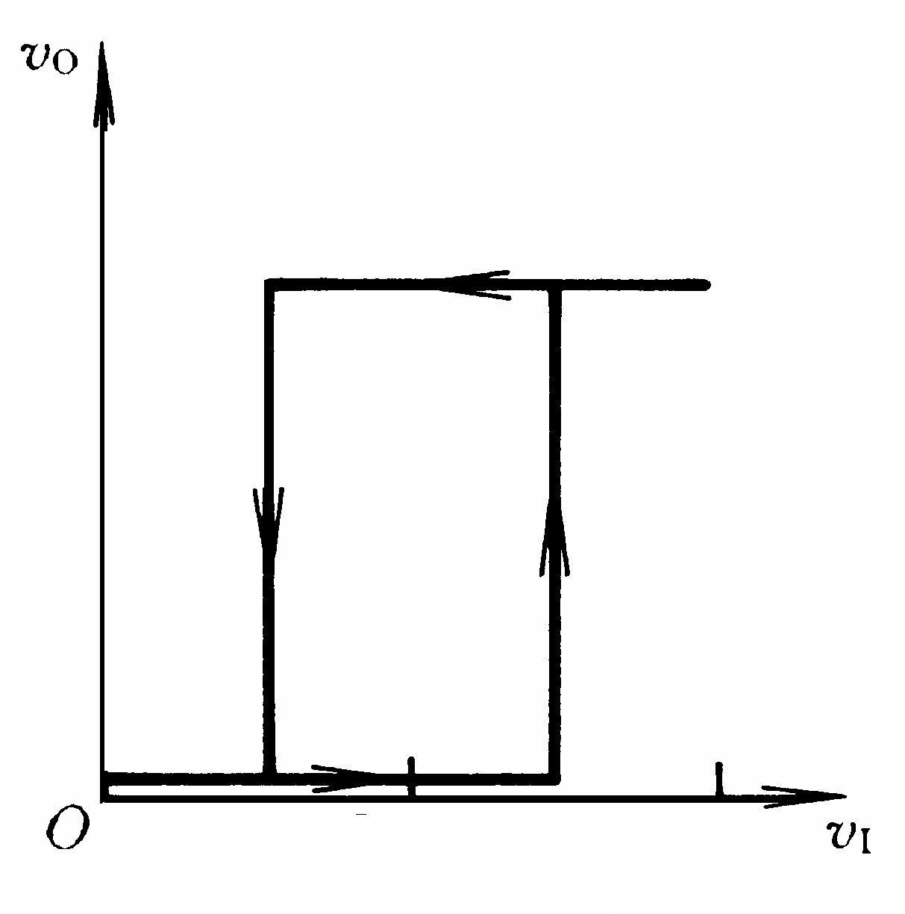


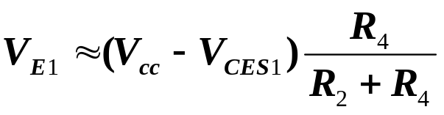


Slide 10
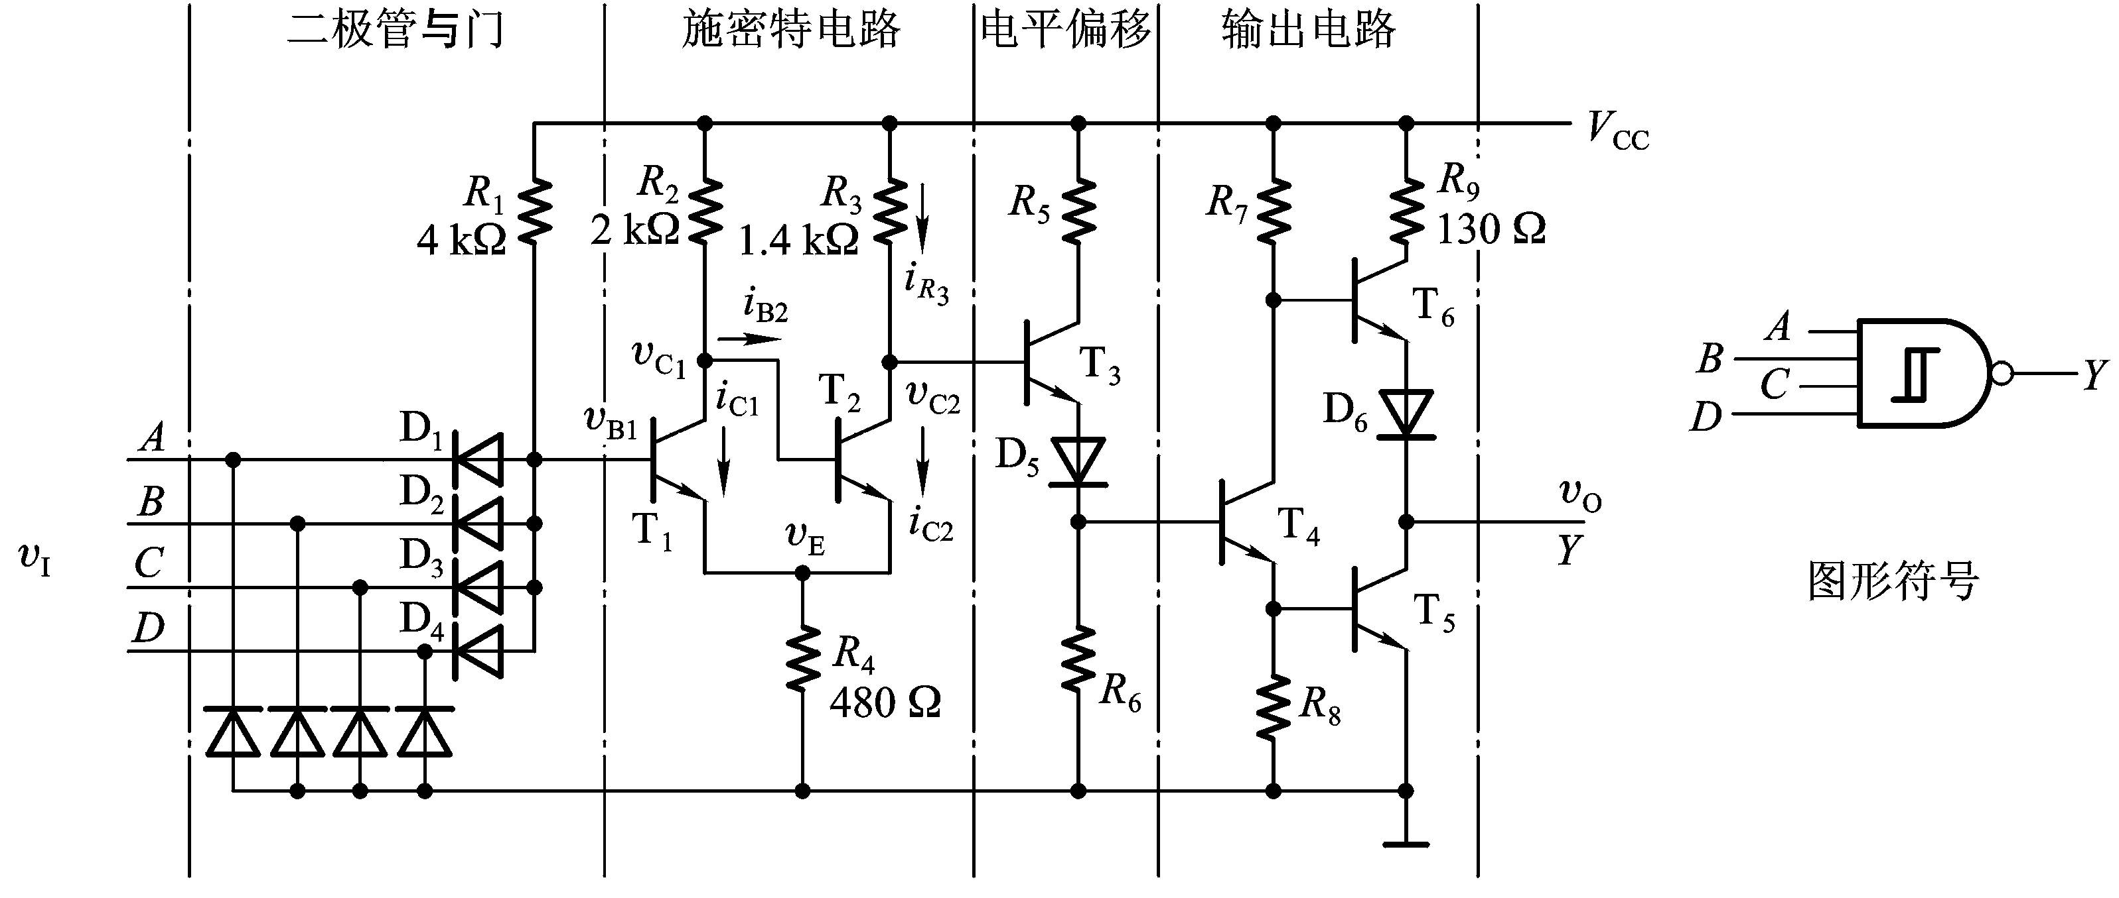
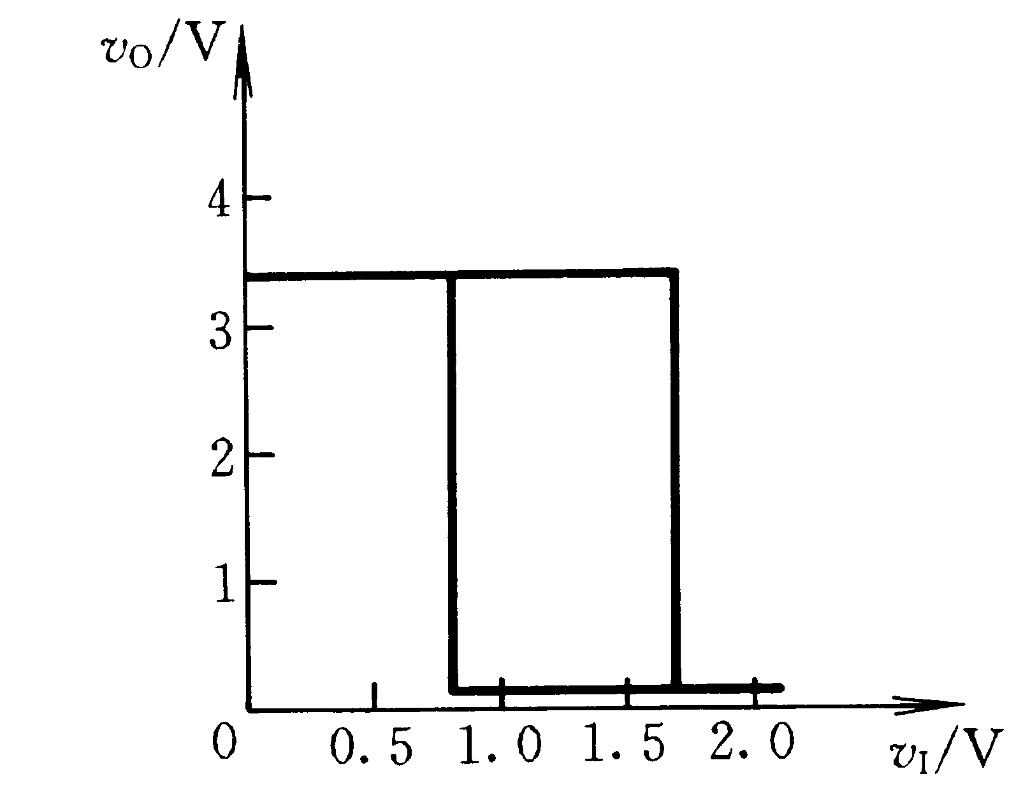
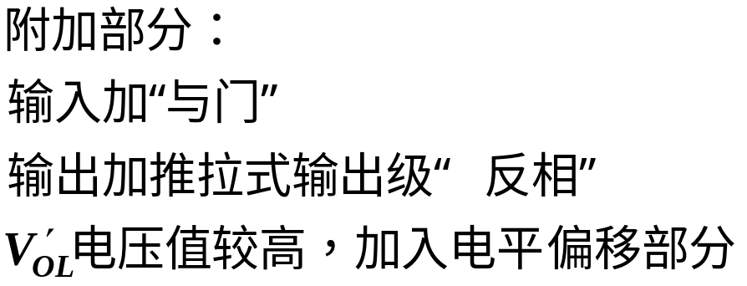
2. 器件实例 74 13

Slide 11
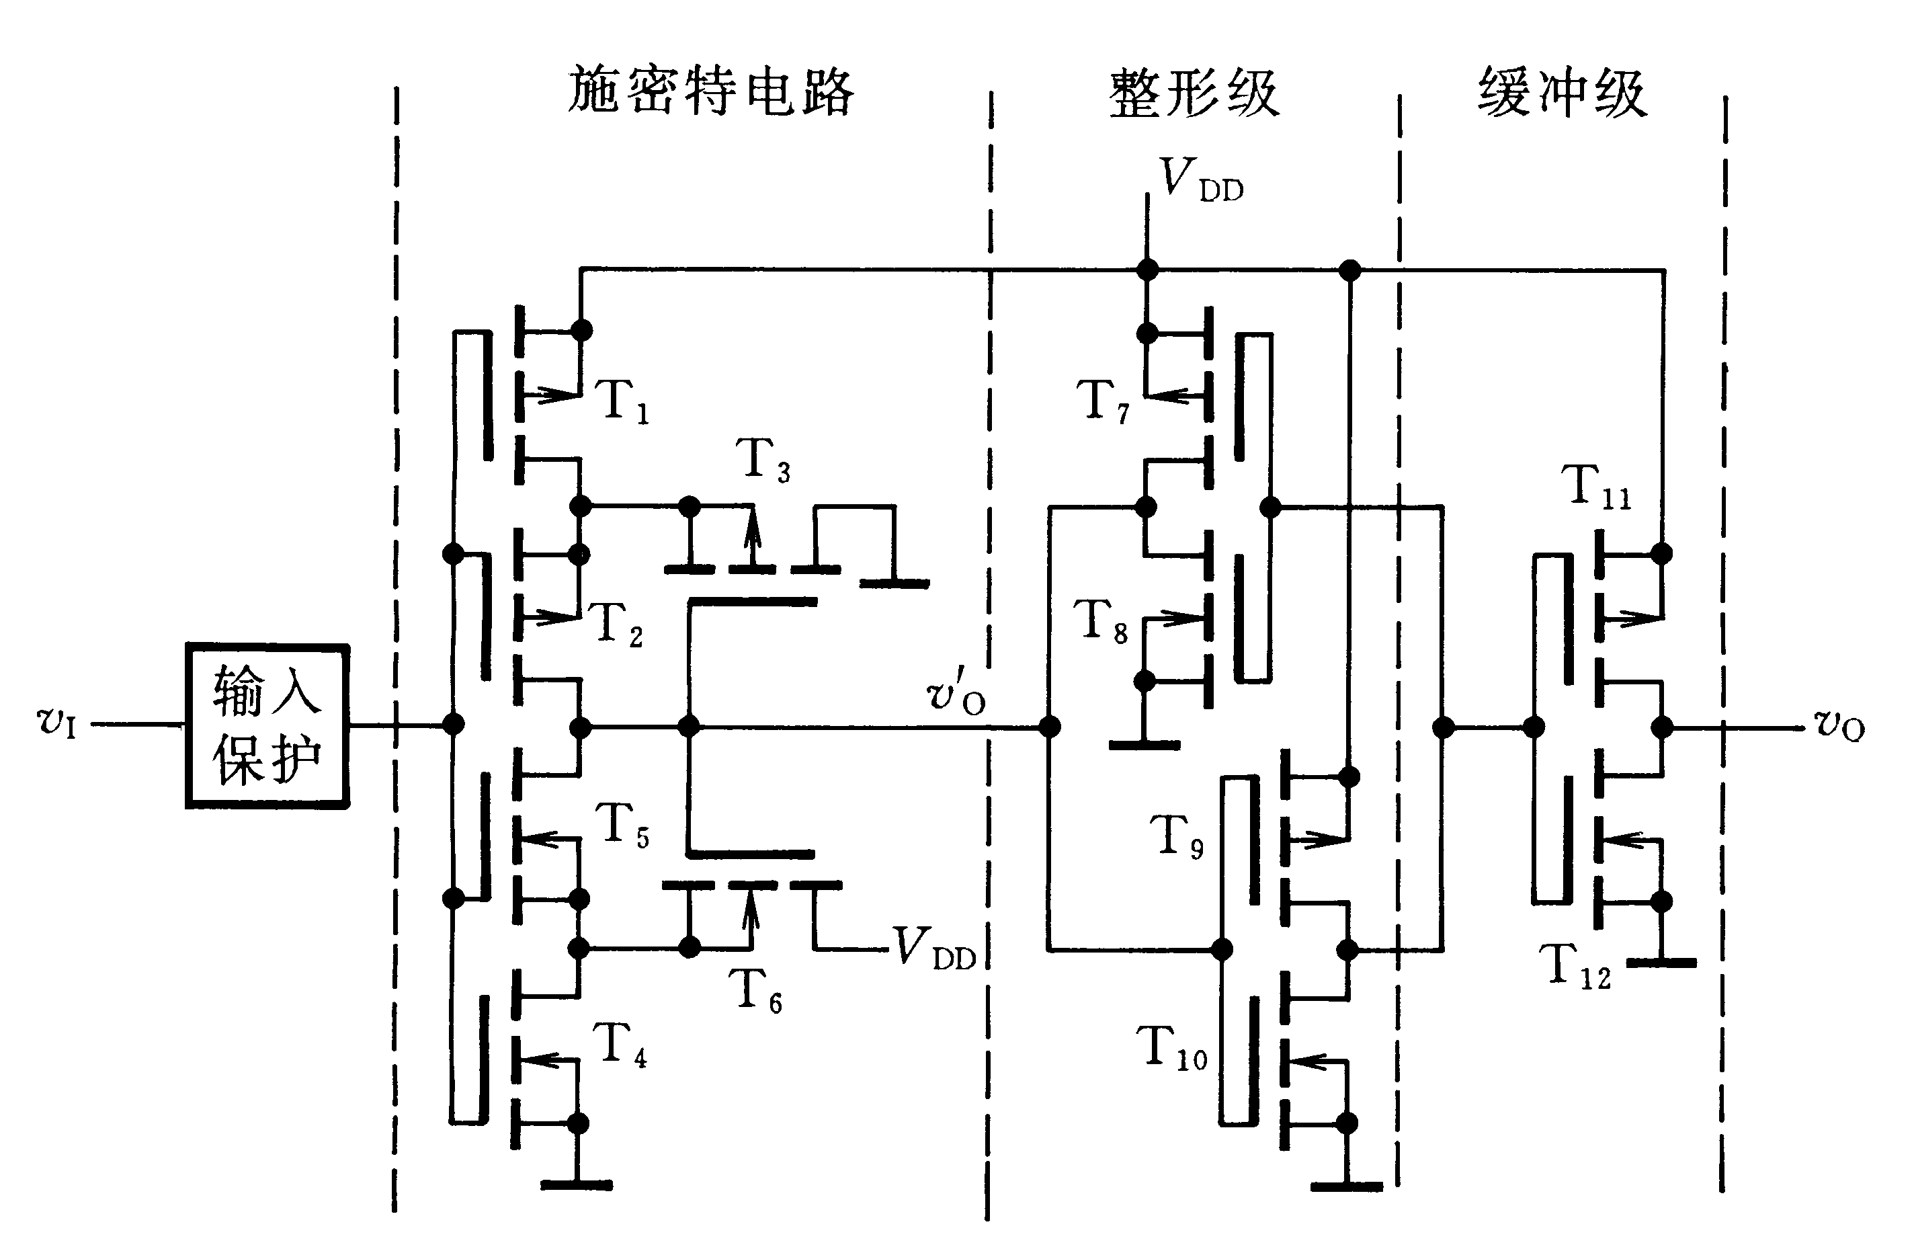
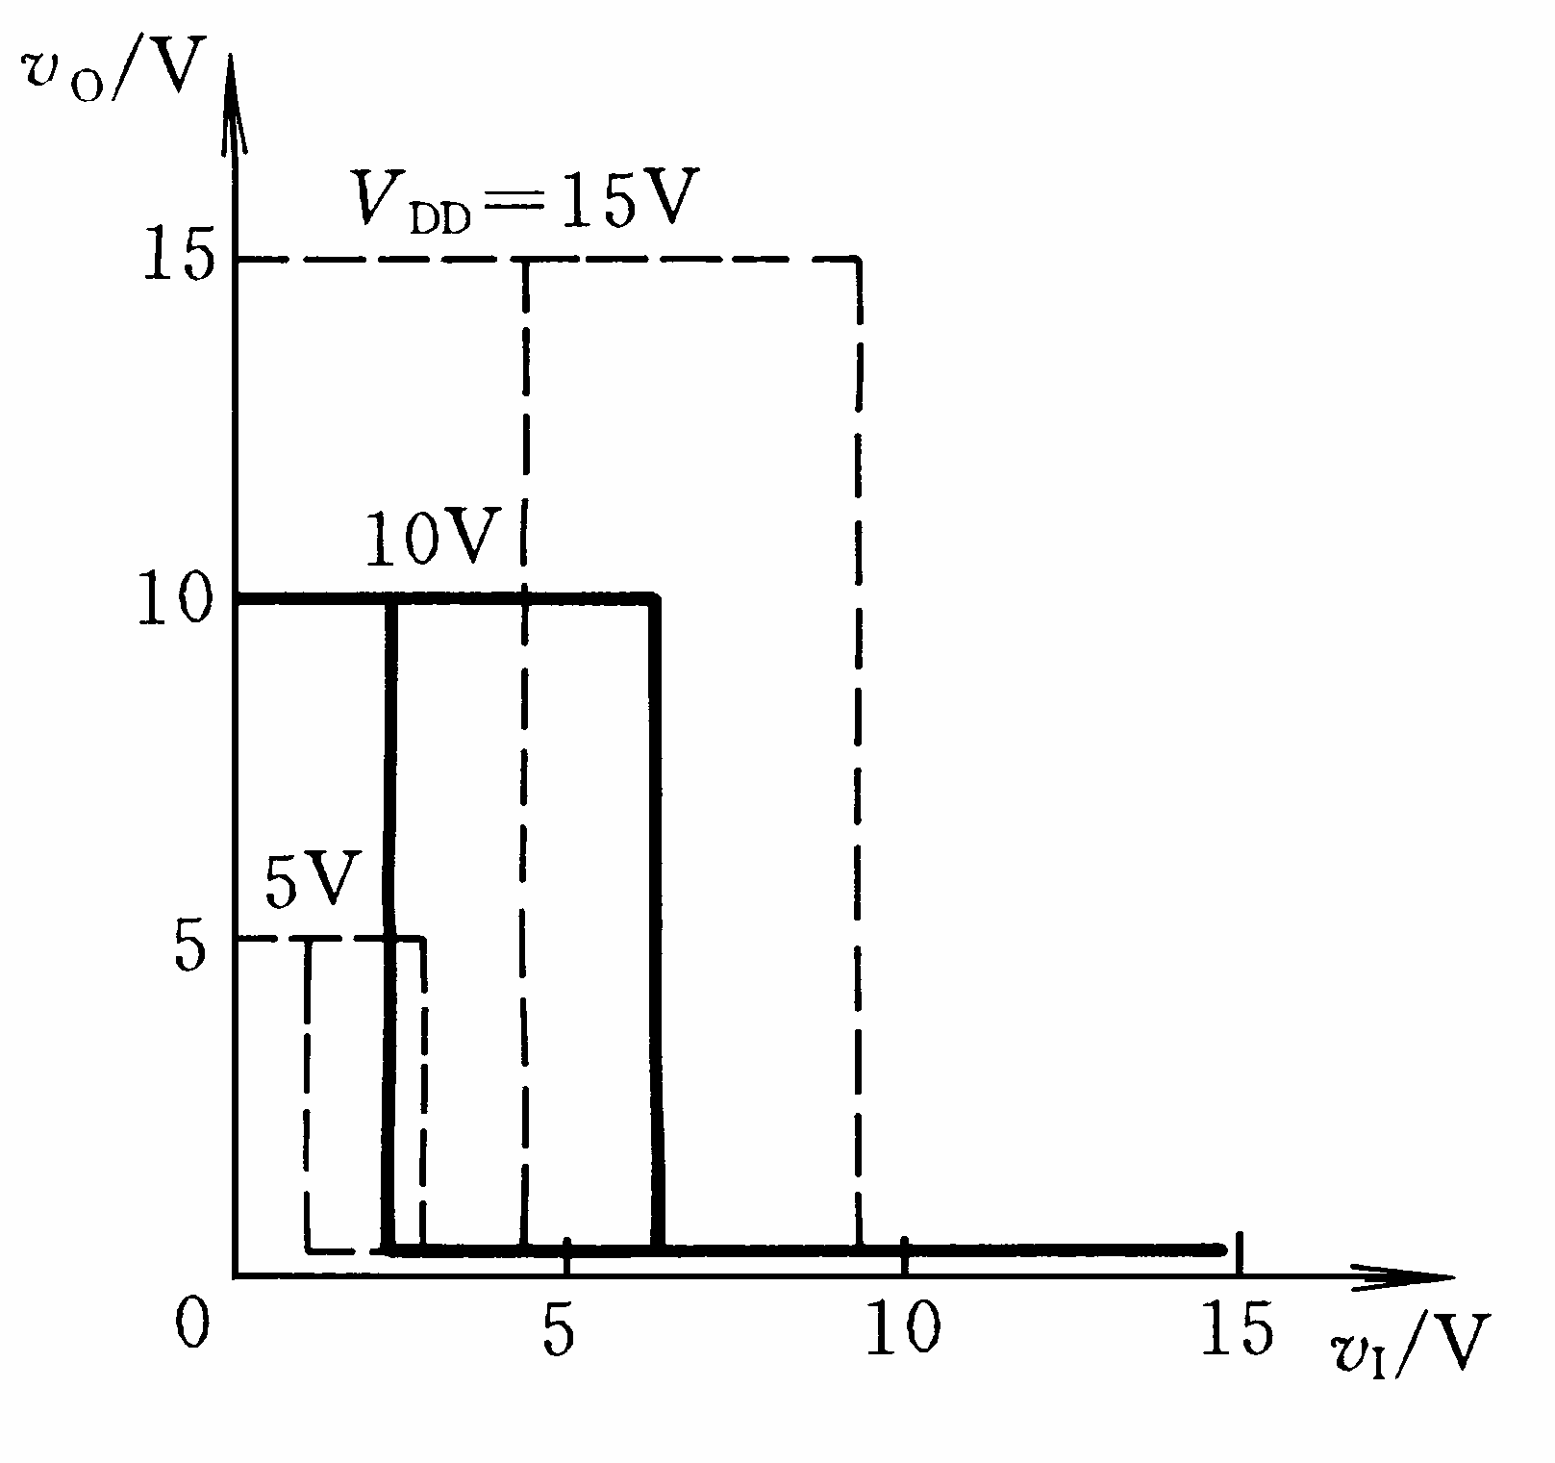
二、CMOS IC

Slide 12
施密特触发器的主要特点：
输入信号在上升和下降过程中，电路状态转换的输入电平不同
电路状态转换时有正反馈过程，使输出波形边沿变陡

Slide 13
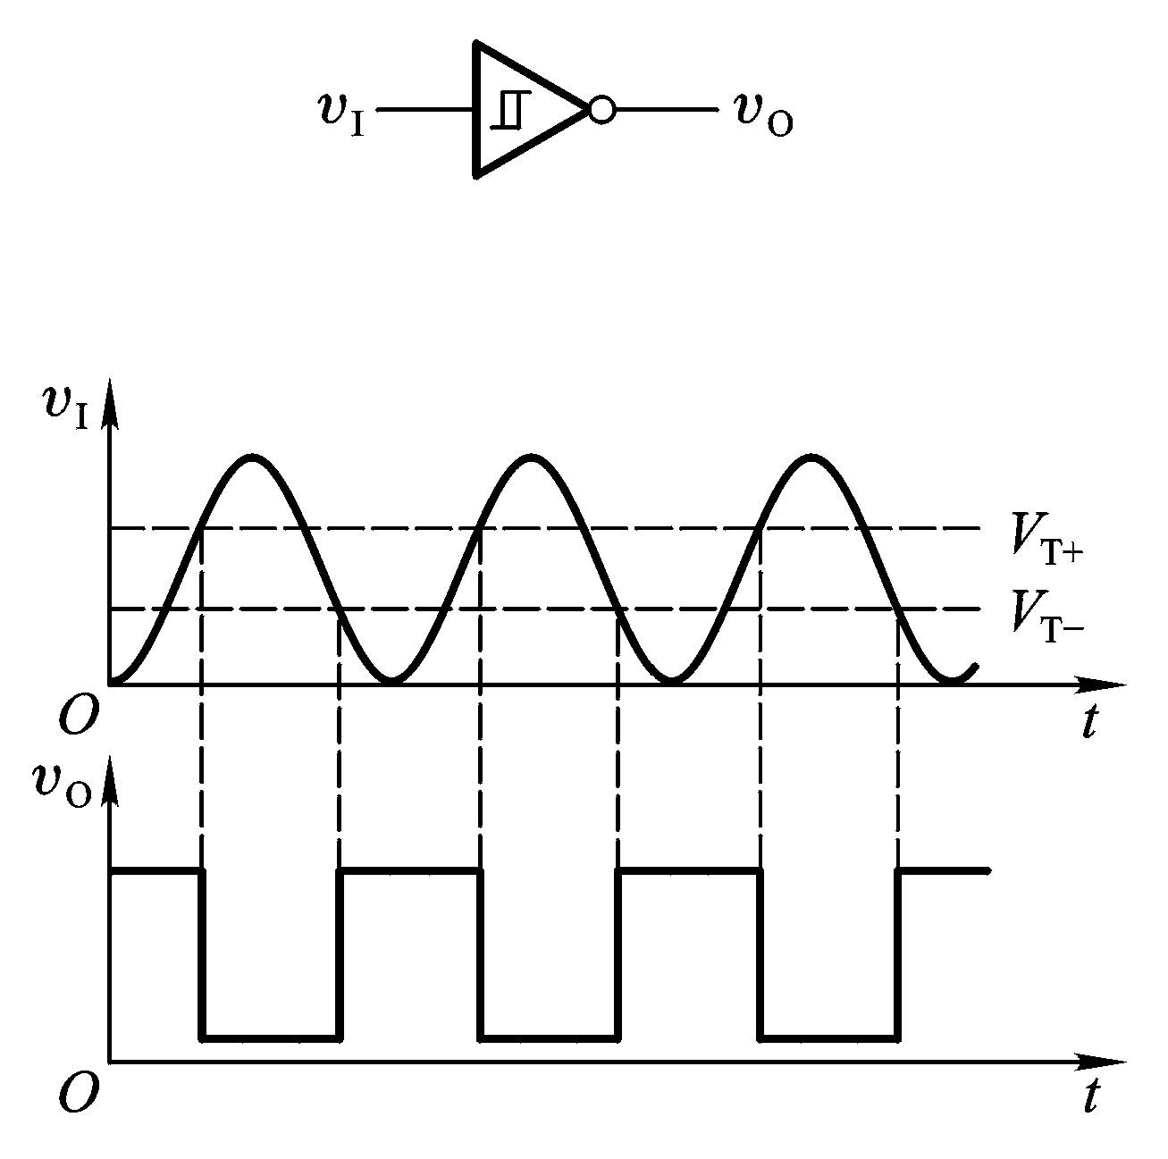
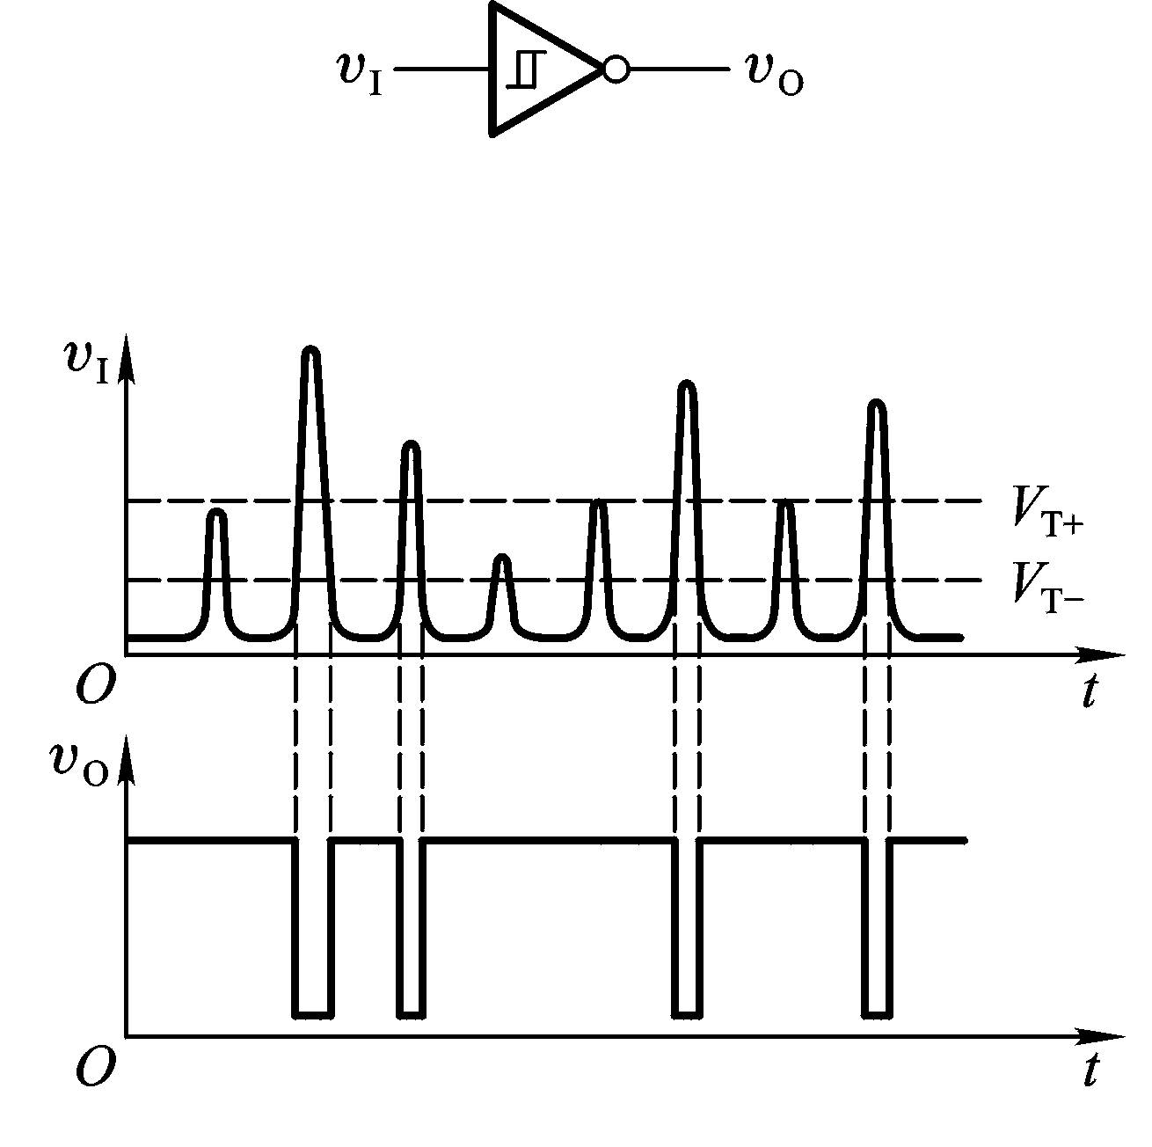
10.2.3 施密特触发器的应用
一、用于波形变换 二、用于鉴幅

Slide 14
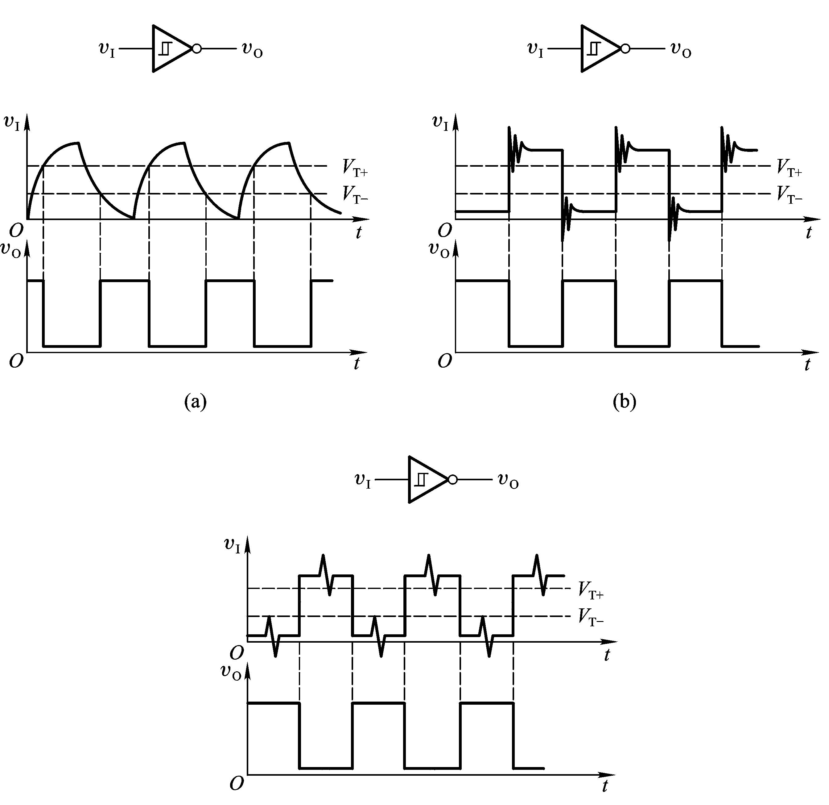
10.2.3 施密特触发器的应用
三、用于脉冲整形

Slide 15
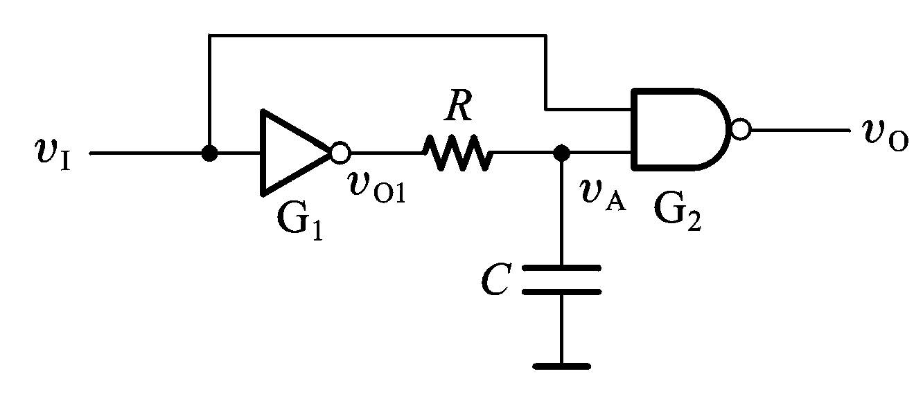
10.3 单稳态触发器
特点：
①有一个稳态和一个暂稳态。
②在外界触发信号作用下，能从稳态→暂稳态，维持一段时间后自动返回稳态。
③暂稳态维持的时间长短取决于电路内部参数。
10.3.1 用门电路组成的单稳态触发器
一、积分型
G1和G2为TTL门
1、原理分析

Slide 16
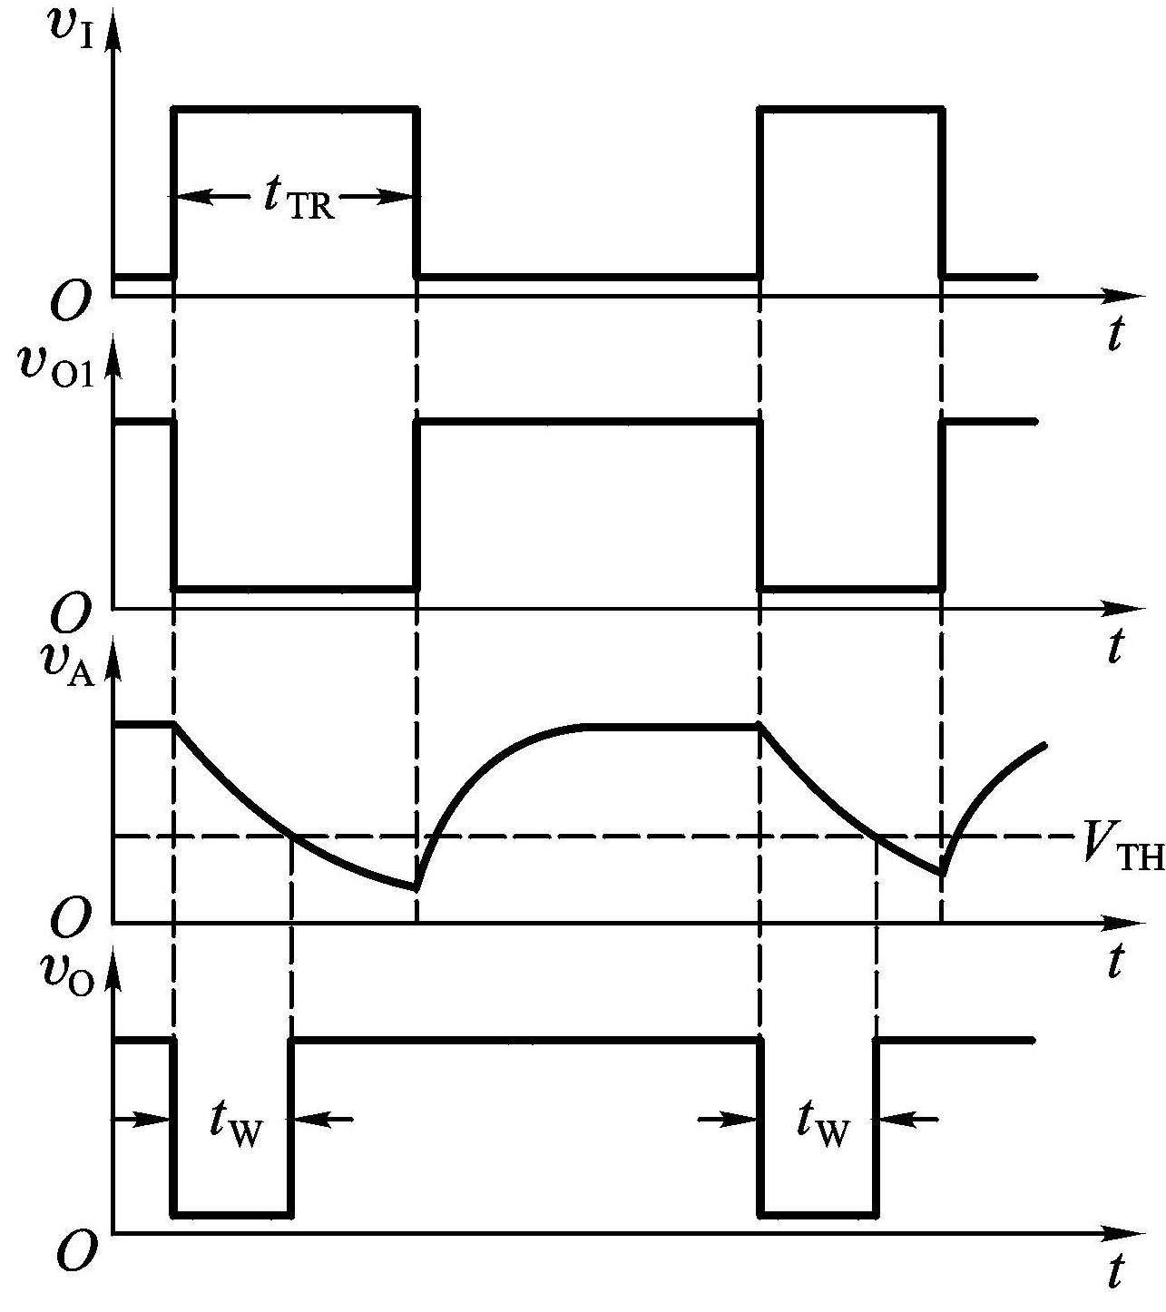

Slide 17
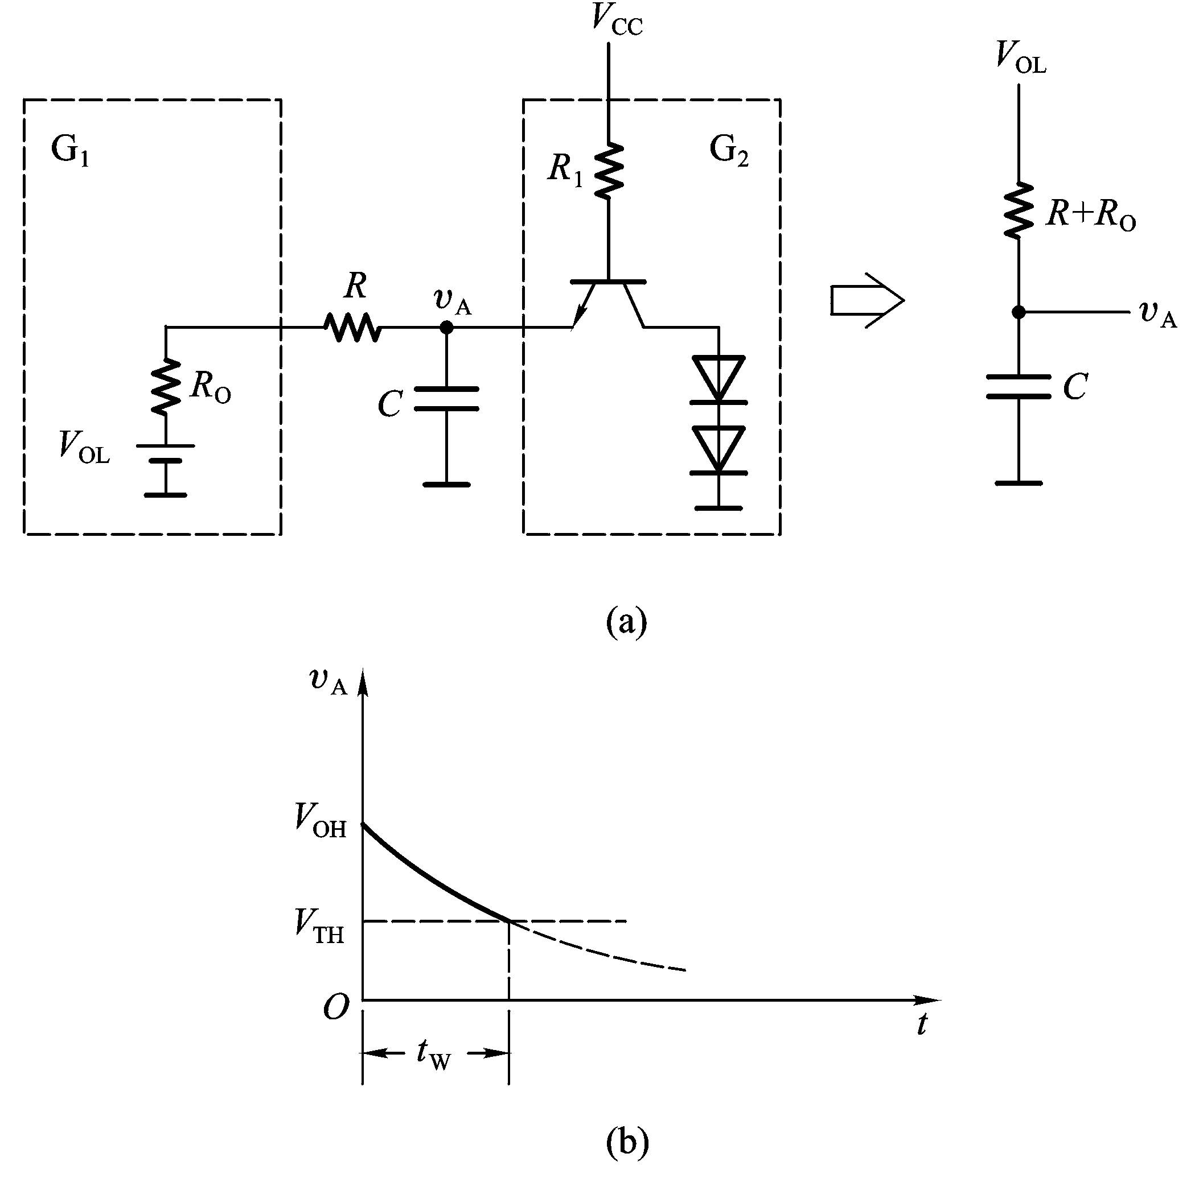
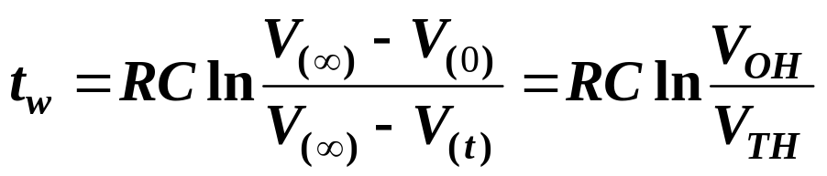
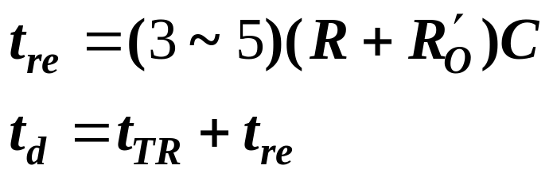
2. 性能参数计算
输出脉宽：

Slide 18
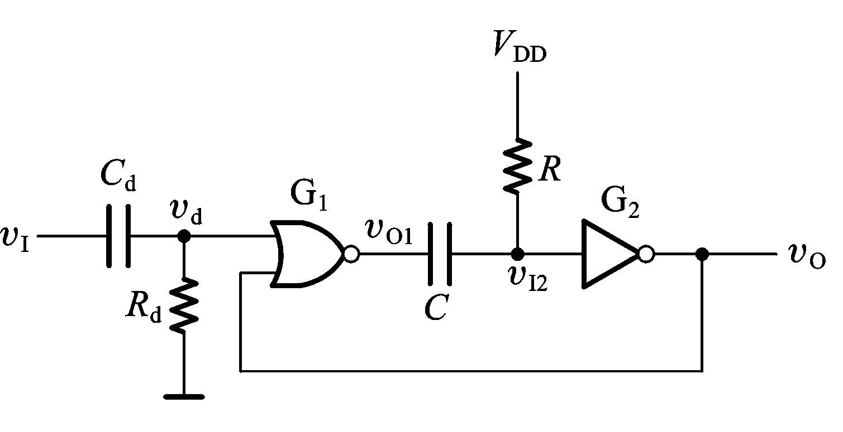
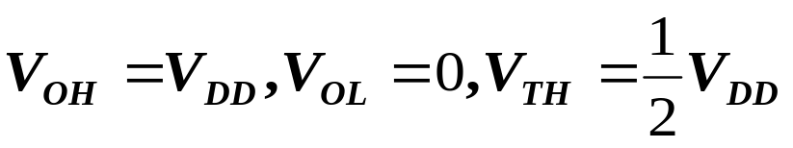
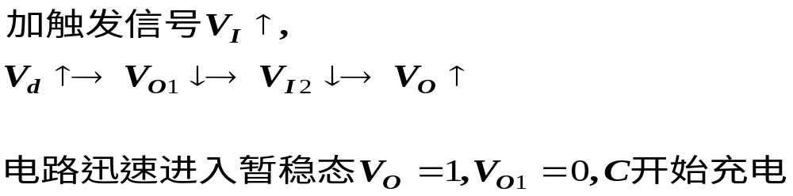
二、微分型
G1和G2为CMOS门
1. 原理分析

Slide 19
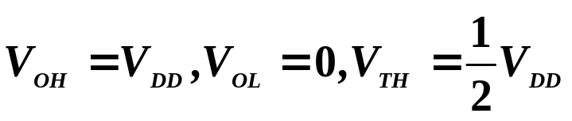
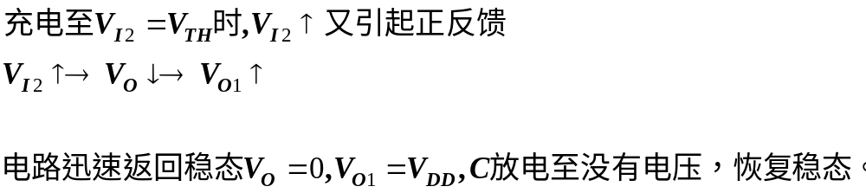
二、微分型
G1和G2为CMOS门

Slide 20
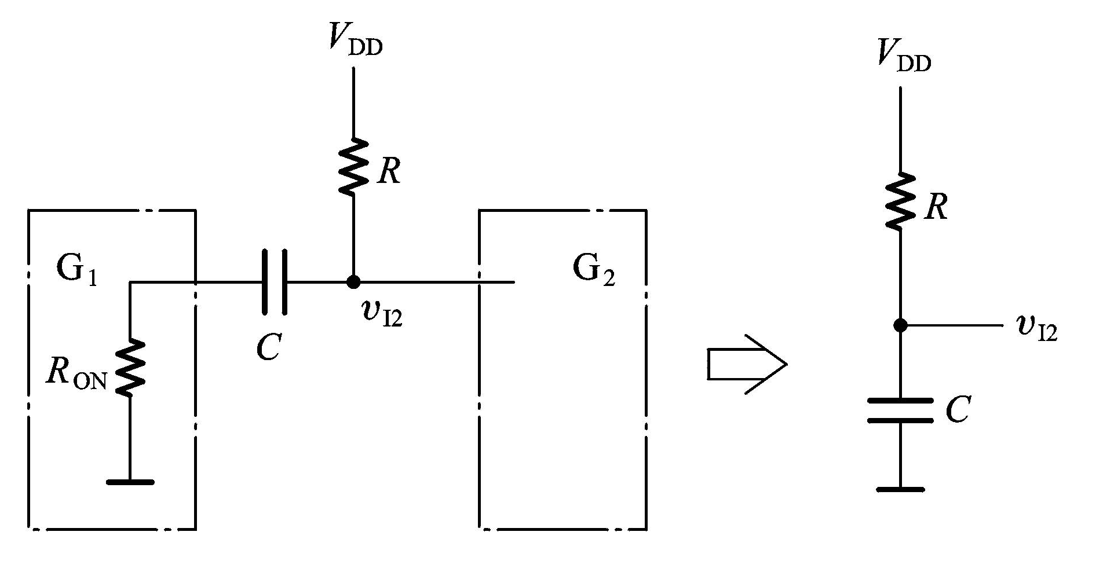
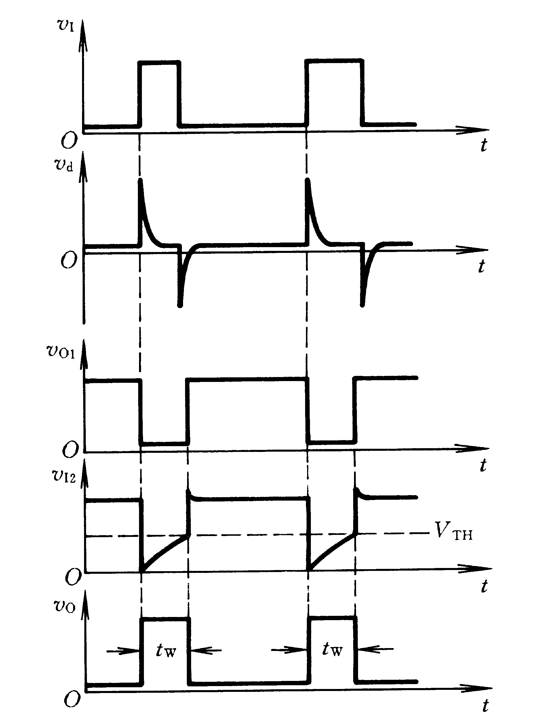
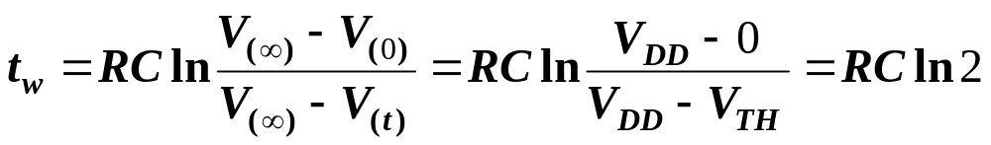
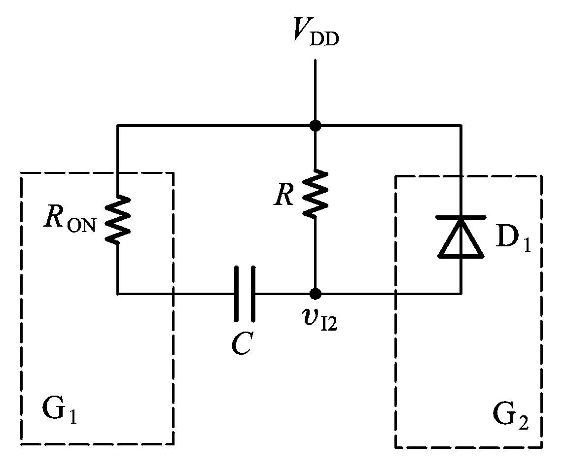
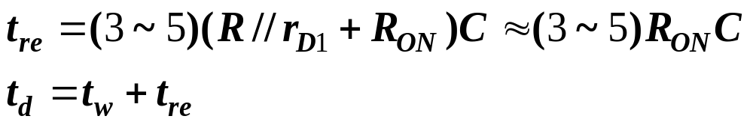
2、性能参数计算
输出脉宽：

Slide 21
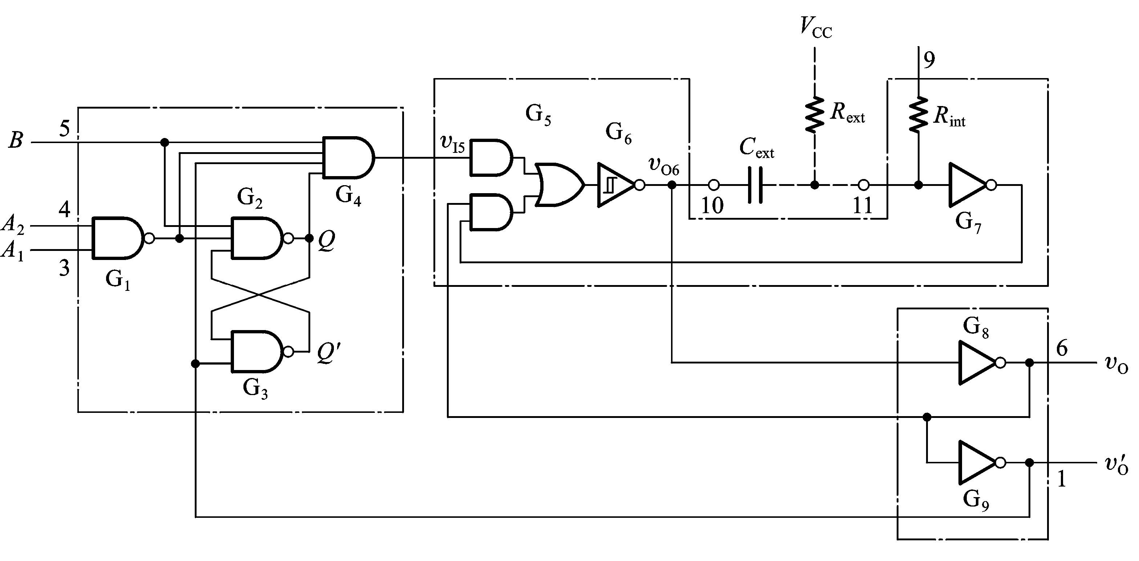
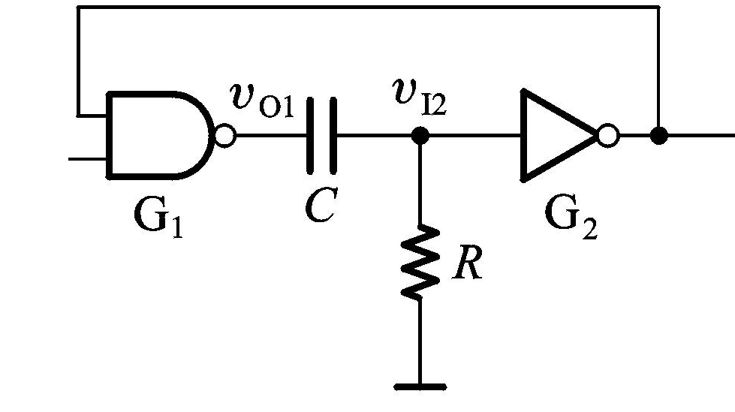
10.3.2 集成单稳态触发器
电路结构与工作原理 (74 121)
微分型单稳
控制附加电路

Slide 22
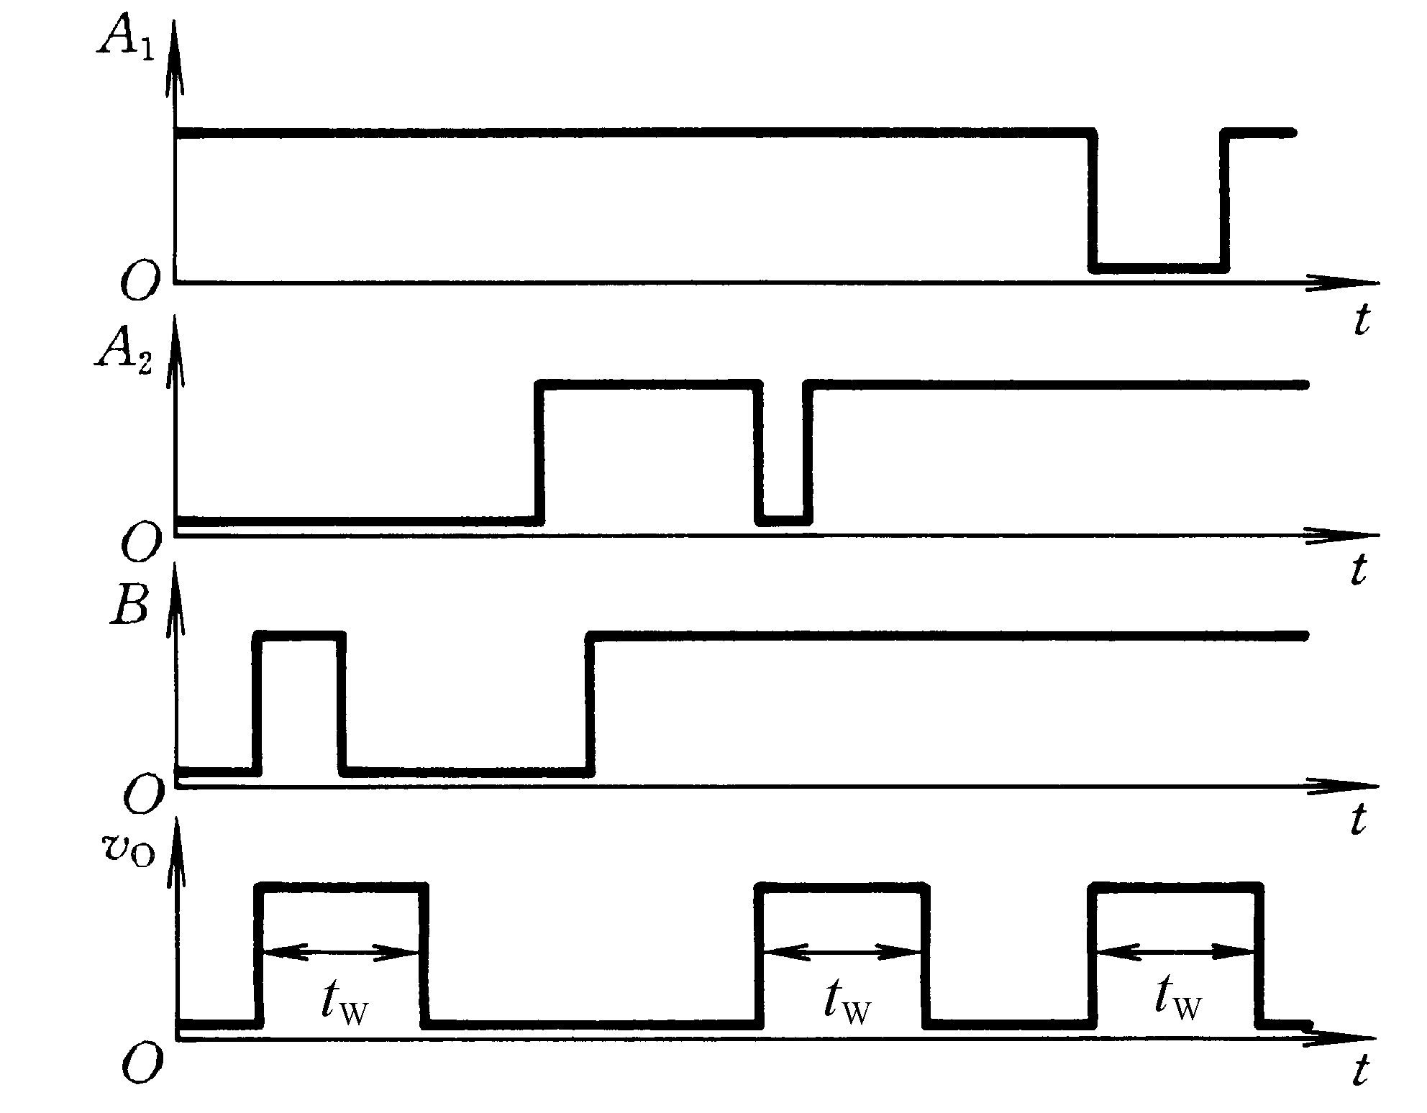
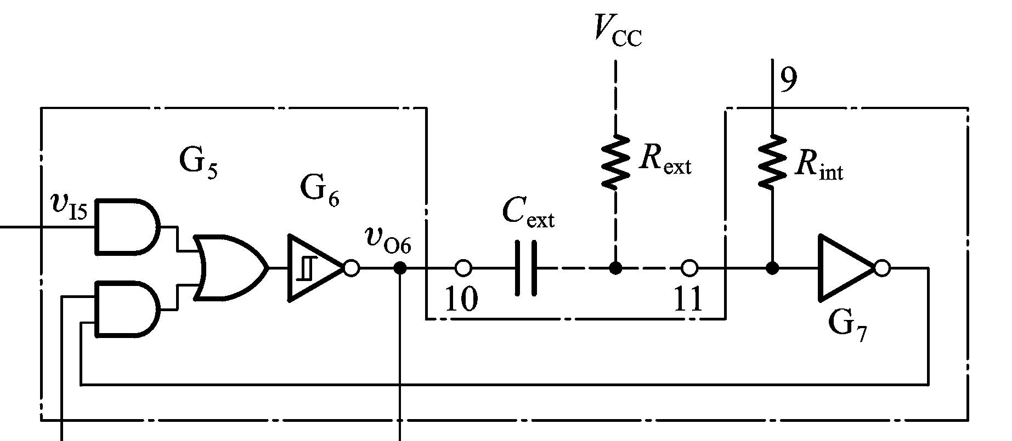
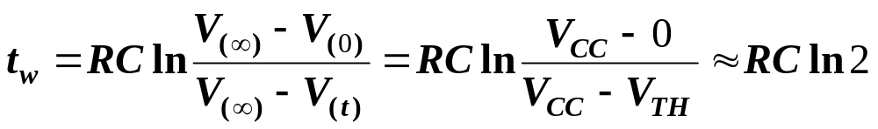


可重复触发？
不可重复触发？

Slide 23




10.4 多谐振荡器（自激振荡，不需要外加触发信号）
10.4.1 对称式多谐振荡器
一、工作原理（TTL）
(1)静态（未振荡）
时应是不稳定的

Slide 24


Slide 25


二、电压波形

Slide 26


三、振荡频率计算

Slide 27





10.4.2 非对称式多谐振荡器
一、工作原理（CMOS）

Slide 28




二、电压波形

Slide 29



10.4.3 环形振荡器
一、最简单的环形振荡器

Slide 30


二、实用的环形振荡器
（TTL）

Slide 31




Slide 32





10.4.4 用施密特触发器构成的多谐振荡器

Slide 33



10.4.5 石英晶体多谐振荡器
１９２２年
美国 卡第提出用石英压电效应调制电磁振荡的频率。
巴黎广播电台首先用严济慈制作的石英振荡片实现了无线电播音中的稳频，随后各国相继采用，使无线广播振荡电磁回路稳频成为压电晶体的最重要应用之一。

Slide 34

10.5 555定时器及其应用
10.5.1 555定时器 （数/模混合IC）
一、电路结构
由电压比较器（C1,C2）
触发器
输出缓冲器（G3,G4）
OC输出的三极管（T_{D}）
组成

Slide 35











输 入 |  |  | 输 出
0 | X | X | 0 | 导通
1 |  |  | 0 | 导通
1 |  |  | 不变 | 不变
1 |  |  | 1 | 截止
1 |  |  | 1 | 截止

Slide 36





10.5.2 用555定时器接成施密特触发器
工作原理
输 入 |  |  | 输 出
0 | X | X | 0 | 导通
1 |  |  | 0 | 导通
1 |  |  | 不变 | 不变
1 |  |  | 1 | 截止
1 |  |  | 1 | 截止

Slide 37


Slide 38


10.5.3 用555定时器接成单稳态触发器
输 入 |  |  | 输 出
0 | X | X | 0 | 导通
1 |  |  | 0 | 导通
1 |  |  | 不变 | 不变
1 |  |  | 1 | 截止
1 |  |  | 1 | 截止

Slide 39



Slide 40





Slide 41



性能参数：
暂稳态输出的宽度

Slide 42




Slide 43

10.5.4 用555接成多谐触发器
输 入 |  |  | 输 出
0 | X | X | 0 | 导通
1 |  |  | 0 | 导通
1 |  |  | 不变 | 不变
1 |  |  | 1 | 截止
1 |  |  | 1 | 截止

Slide 44



10.5.4 用555接成多谐触发器
如希望q<50%?

Slide 45



Slide 46

10.6用multisim分析脉冲电路
例:分析下图用555定时器接成的多谐振荡器。求出输出电压的波形和震荡频率。

Slide 47


Slide 48



